Slide 1
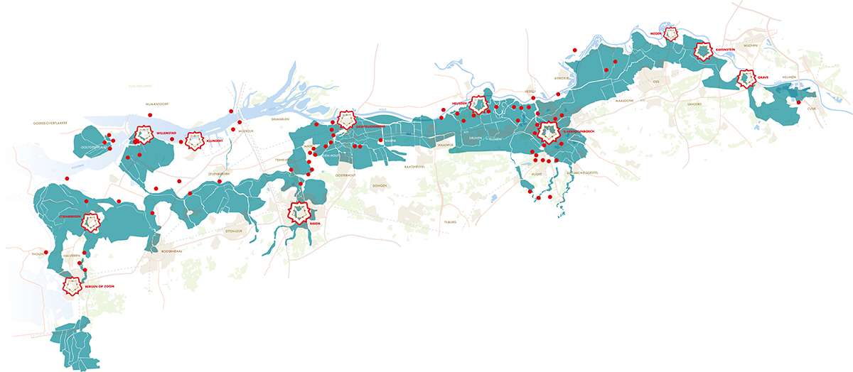
Stelling Breda - Geertruidenberg
Schansen en linies

Slide 2
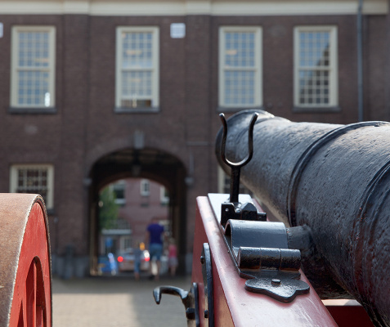
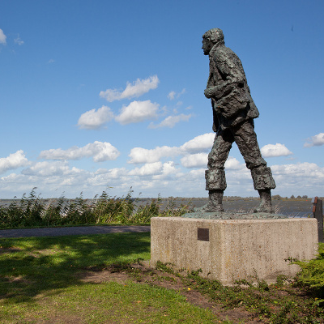
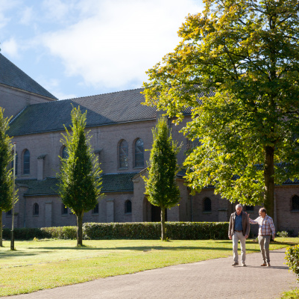
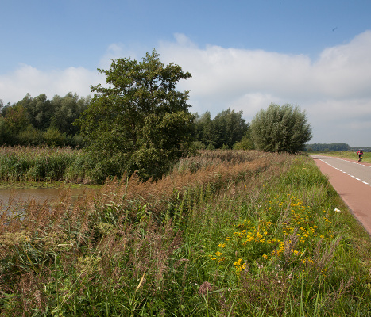
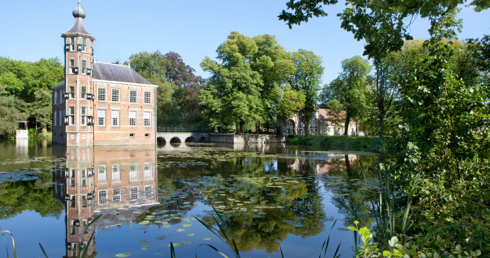
Wie zijn onderdeel van de stelling?
Gemeente Breda
Gemeente Drimmelen
Gemeente Geertruidenberg
Gemeente Oosterhout
Gemeente Waalwijk

Slide 3
Stelling visie
Intensievere samenwerking
Bottum-up
Projecten

Slide 4
Wat willen we bereiken?
Verhaal van de stelling vertellen (schansen en linies)
Zichtbaar maken van de Zuiderwaterlinie in de stelling
Inwoners en ondernemers enthousiasmeren zodat zij ambassadeur worden en acties ondernemen
Verbinding leggen in de stelling door middel van routes
Meerdaags verblijf stimuleren door middel van arrangementen

Slide 5
Wat gaan we hiervoor doen?
De verhalen van én in de stelling achterhalen
Arrangementen ontwikkelen voor zowel dagactiviteiten als meerdaagse verblijven
Fiets- en wandelroutes voor één en meer dagen ontwikkelen Mogelijk ook auto- en vaarroutes
Zichtbaarheid en herkenbaarheid ZWL vergroten
Verhaal op locatie ontsluiten

Slide 6
Projecten
Gemeente Drimmelen: Kleine schans
Gemeente Geertruidenberg: Kasteelmuur, Rivierkade
Gemeente Waalwijk: Reconstructie Schans

Slide 7
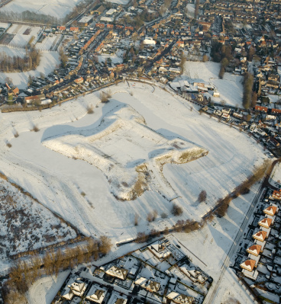
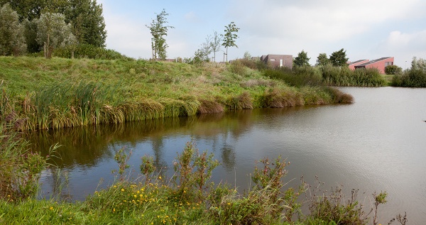
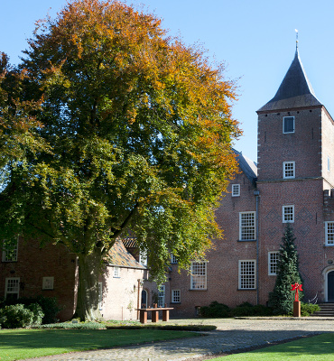
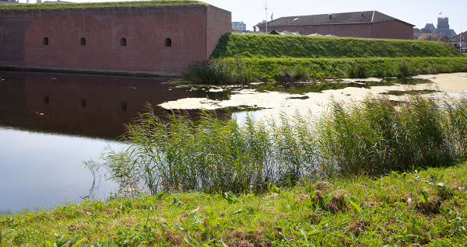
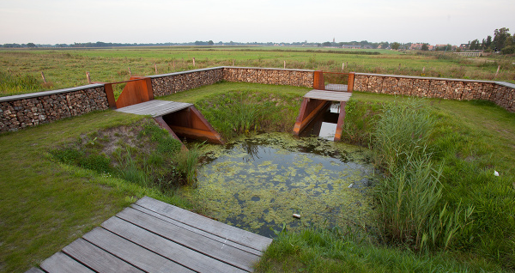
Einde

